Slide 1

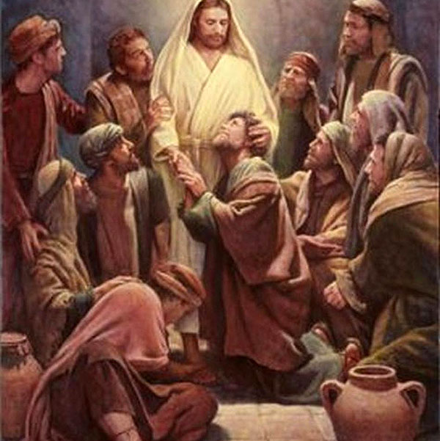
La Nueva Evangelización del UCEMERO: Un compromiso apostólico.
Solo una nueva evangelización puede asegurar el crecimiento de una fe límpida y profunda capaz de hacer de nuestras tradiciones cristinas una fuerza de auténtica libertad capaz de contrarrestar el indiferentismo, el laicismo y el ateísmo que hoy afecta a una gran parte de nuestro mundo.
Lic. Gabriel Ramírez Lugo
Comité de Formación Nacional de la UCM
Febrero 2024

Slide 2
ÍNDICE
3
4
1
2
Caminar Juntos. Construyendo parroquias con actitud de salida
Retos de las UCM.
Las tres dimensiones de la nueva evangelización: la comunión, la participación y la misión.
Situación actual de la iglesia católica.

Slide 3
1
Las tres dimensiones de la nueva evangelización:
la comunión, la participación y la misión.

Slide 4
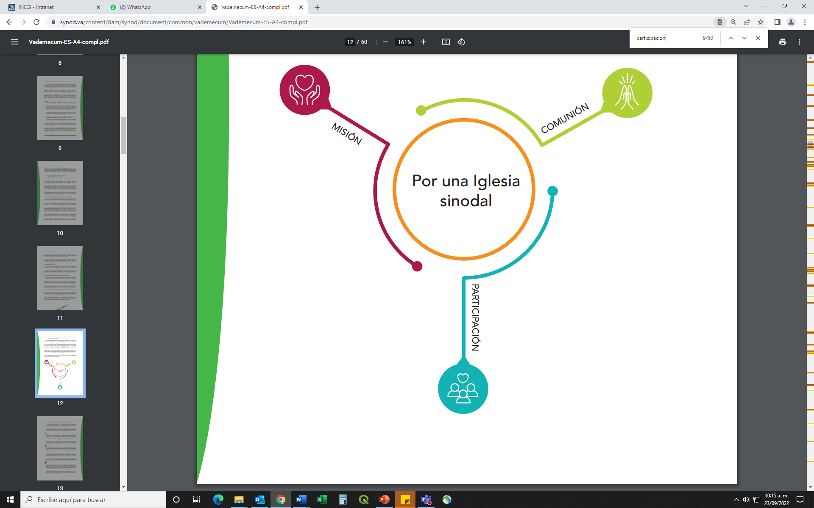
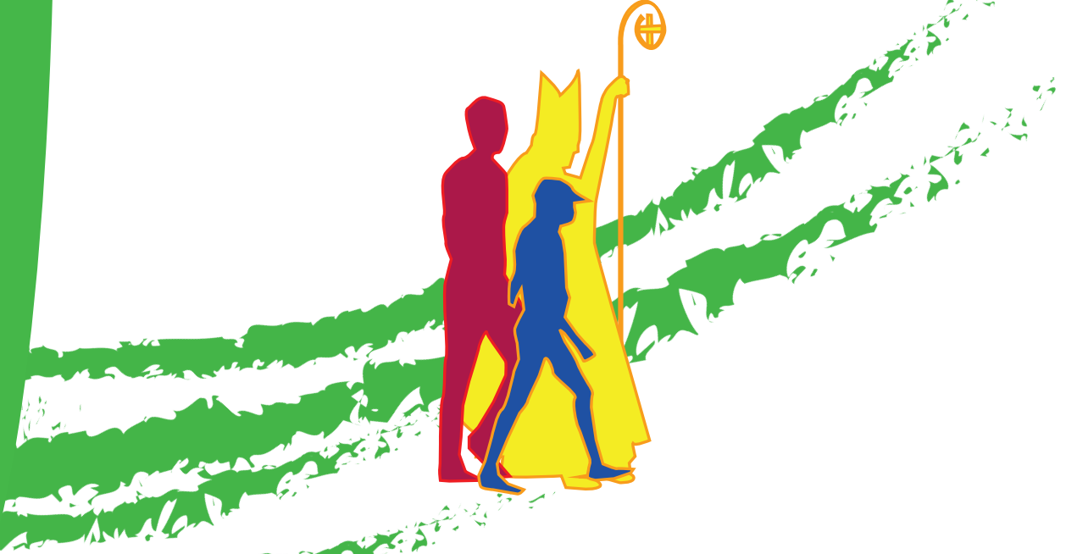
LAS TRES DIMENSIONES
Las tres dimensiones para una nueva evangelización son: la comunión, la participación y la misión. Estas tres dimensiones están profundamente interrelacionadas. Son los pilares vitales para una nueva evangelización.
Nueva Evangelización

Slide 5
MISIÓN
La Iglesia existe para evangelizar. Nunca podemos concentrarnos en nosotros mismos.
Nuestra misión es testimoniar el amor de Dios en medio de toda la familia humana.
El objetivo es permitir a la Iglesia que pueda testimoniar mejor el Evangelio, especialmente con aquellos que viven en las periferias espirituales, sociales, económicas, políticas, geográficas y existenciales de nuestro mundo.

Slide 6
COMUNIÓN
En su benévola voluntad, Dios reúne nuestros pueblos distintos, pero con una misma fe, mediante la alianza que ofrece a su pueblo.
La comunión que compartimos encuentra sus raíces más profundas en el amor y en la unidad de la Trinidad.
Es Cristo quien nos reconcilia con el Padre y nos une entre nosotros en el Espíritu Santo.

Slide 7
PARTICIPACIÓN
Una llamada a la participación de todos los que pertenecen al Pueblo de Dios -laicos, consagrados y ordenados-.
La participación se basa en que todos los fieles están cualificados y llamados a servirse recíprocamente a través de los dones que cada uno ha recibido del Espíritu Santo.
En una Iglesia sinodal, toda la comunidad, en la libre y rica diversidad de sus miembros, está llamada a rezar, escuchar, analizar, dialogar, discernir y aconsejar para tomar decisiones pastorales que correspondan lo más posible a la voluntad de Dios.

Slide 8
3
Situación actual de la Iglesia Católica.

Slide 9

¿Cuántas confesiones religiosas hay en el mundo?
Se estima que en el mundo hay 4.200 religiones.
¿Qué confesiones cristianas no católicas están presentes en nuestro entorno?
Protestantismo.
Luteranismo.
Comunión Anglicana.
Puritanismo.
Anabaptismo.
Iglesia de los Hermanos.
Iglesias bautistas.

Slide 10
Porcentaje de fieles en México
Porcentaje de fieles de la iglesia católica
En materia de religión fueron las comparaciones entre 2010 y 2020: un menor porcentaje de fieles de la iglesia católica (de 82.7 a 77.7 %), un mayor porcentaje de fieles de las iglesias protestantes y evangélicas (de 7.5 a 11.2 %) y, sobre todo, un mayor porcentaje de personas sin religión (de 4.7 a 8.1 %, con un 2.5 adicional de personas sin adscripción religiosa).
2010
82.7%
2020
77.7 %
Porcentaje de fieles de las iglesias protestantes y evangélicas
2010
7.5%
2020
11.2 %

Slide 11
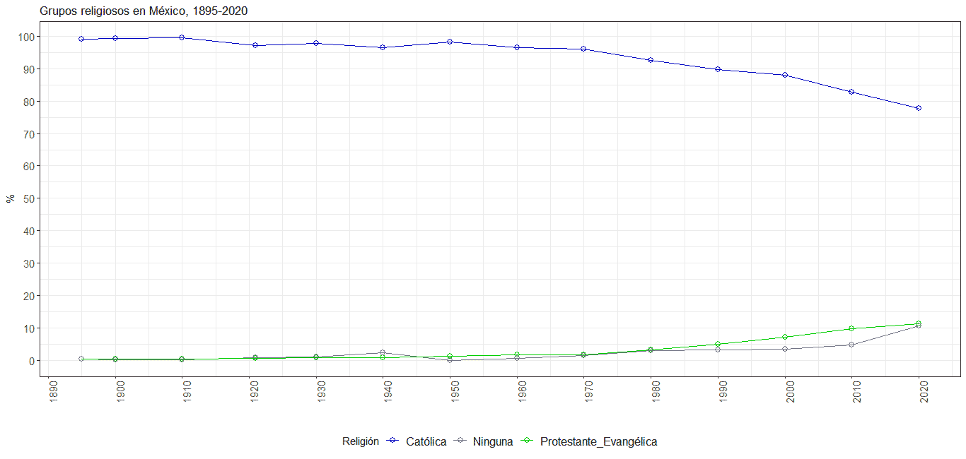
Grupos religiosos en México

Slide 12
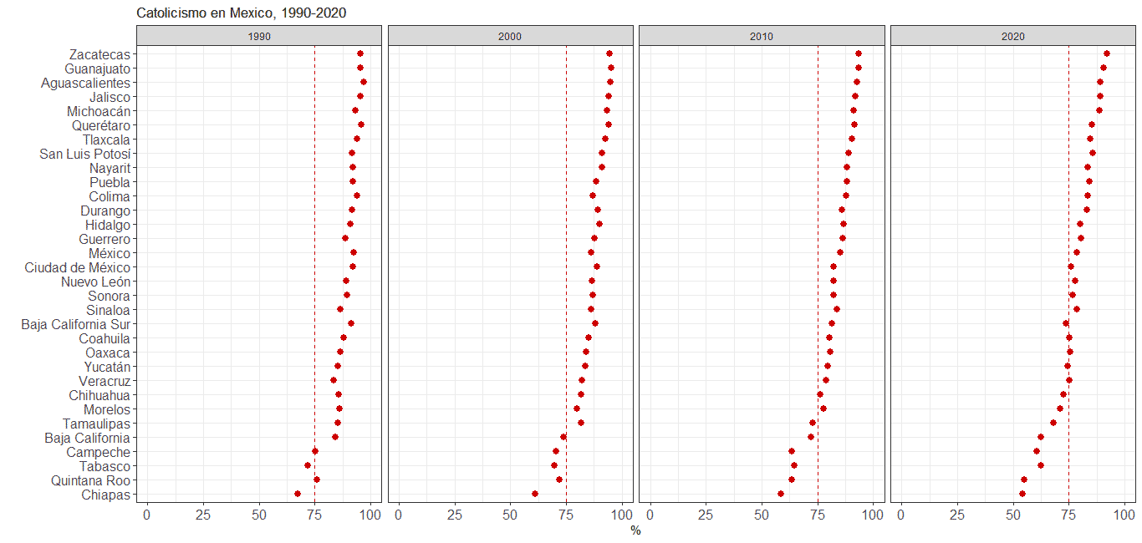

Slide 13
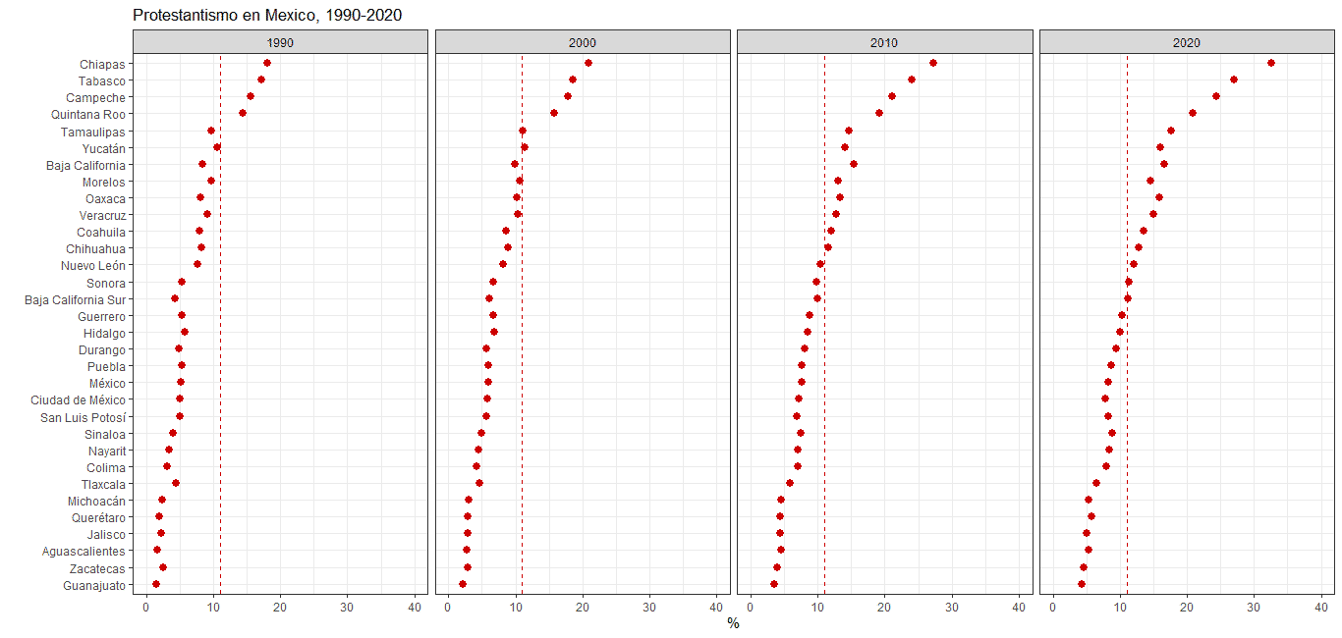

Slide 14
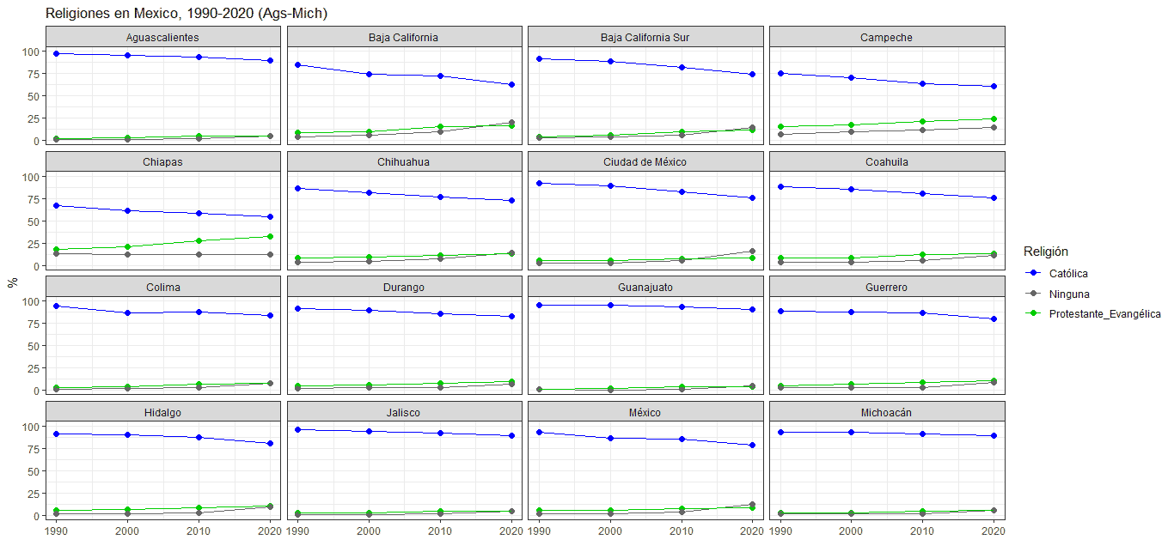

Slide 15
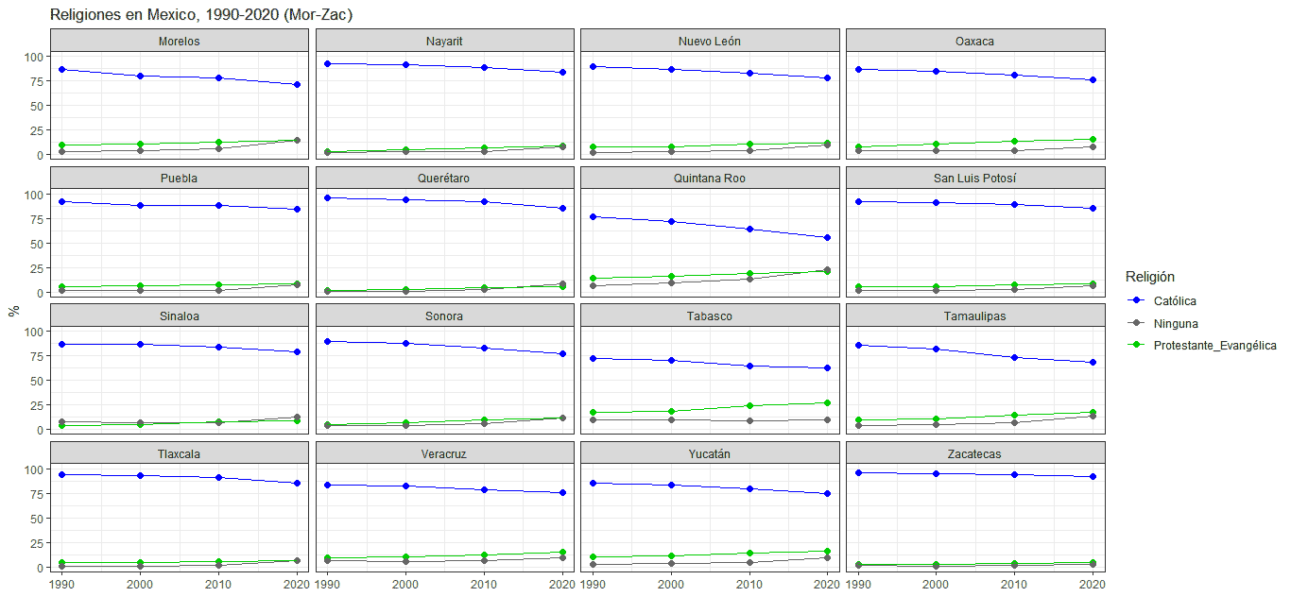

Slide 16
1
Caminar Juntos. Construyendo parroquias con actitud de salida

Slide 17
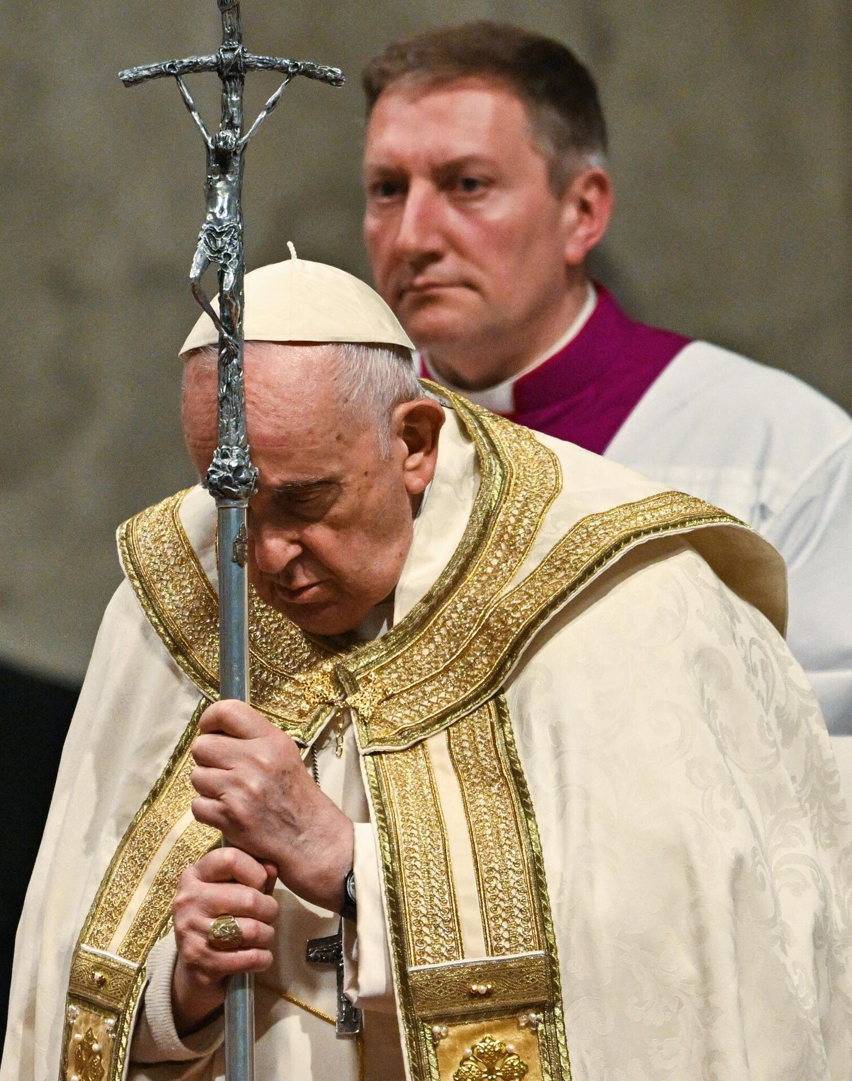
La parroquia vista por el Papa Francisco
El Papa Francisco, desde su invitación a la reconversión pastoral animándonos a poner todas las estructuras en clave misionera, en EG* nos recuerda que la parroquia:
No es una estructura caduca. Sigue siendo “la expresión más visible de la comunión eclesial. La misma Iglesia que vive entre las casas de sus hijos y de sus hijas”.
Está en contacto con la vida del pueblo. “Viviendo y obrando profundamente injertada en la sociedad humana e íntimamente solidaria con sus aspiraciones y dramas”.
Es comunidad de comunidades. La parroquia ofrece un ejemplo luminoso de apostolado comunitario, fundiendo en la unidad todas las diferencias humanas que allí se dan, insertándolas en la universalidad de la Iglesia.
Debe estar en continua revisión y renovación, que es la dinámica propia de la fe.
Y ha de orientarse completamente a la misión, dispuesta a anunciar la salvación en Cristo a través de todas sus acciones.
*Exhortación Apostólica Evangelii Gaudium. Papa Francisco

Slide 18
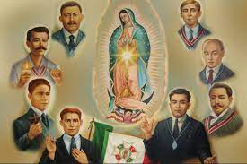
La necesidad de caminar juntos
No tengamos miedo a generar lazos asociativos al servicio de la misión apostólica de la Iglesia, por lo tanto, tenemos la necesidad de ofrecer a los laicos habituales de las parroquias una articulación diocesana del laicado que:
+ Garantice la continuidad de los procesos de fe.
+ Nos permita superar los personalismos.
+ Respalde a las pequeñas realidades.
+ Posibilite el trabajo de unidades pastorales.
+ Favorezca el discernimiento comunitario.
+ Permita realizar acciones misioneras conjuntas.
El mismo Cristo quien camina junto a nosotros, "Pues donde estén dos o tres congregados en mi nombre, allí estoy yo en medio de ellos" (Mt., 18,20); visibilizando un testimonio de comunión fraterna y eclesial que se vuelva atractivo y resplandeciente para todos.

Slide 19
4
Retos de las UCM.

Slide 20
Retos de las UCM
Innovar en las formas de difusión tomando en cuenta las herramientas tecnológicas(elaborar página Web, de facebook, histagram tiktok, etc.
Campañas sobre la difusión de la UCM dentro y fuera de la parroquia
Hacer programas factibles de realizar tanto diocesanos como parroquiales
Evangelización prioritaria de los presidentes de la UCM,tanto diocesanos como parroquiales
Continuar con la formación integral permanente
Trabajar para recuperar el tejido social, sobre todo papás jóvenes que se incorporen a la UCM
Restructurar nuestro trabajo para que sean ricos en contenido y de manera atractiva para las personas
Actualizar y modernizarnos en la comunicación sobre actividades de la UCM para que sean hibridas. Sin perder la parte presencial de interacción personal; que se considere comunicar en varias vías de comunicación(Comunicación efectiva entre los grupos de la UCM)
Asegurar que a nivel parroquial se cuente con planes
Capacitación que sirva a todos los grupos y que ayuden a resolver problemas de la comunidad
Que todos conozcan los que hacemos y las buenas prácticas se lleven a cabo en otros grupos de la UCM
Llevar a cabo el conocimiento lo que hace la UCM a los sacerdotes y seminaristas que la desconozcan

Slide 21
Reflexiones “salir, caminar y sembrar siempre de nuevo”
Ningún cristiano puede hacer oídos sordos a esta llamada a la misión, “a salir”. “Hagan lío”, dijo el Papa “Hoy… todos somos llamados a esta nueva «salida» misionera… todos somos invitados a aceptar este llamado: salir de la propia comodidad y atreverse a llegar a todas las periferias que necesitan la luz del Evangelio” (EG 20).
Con actitud de “salida”, cito algunos puntos que puede ayudarnos para que nuestra reflexión comunitaria, sobre la realidad de nuestra parroquia, sea la oportunidad para una motivadora conversión pastoral.
Salir a llenar los vacíos existenciales. Desde la parroquia, ¿llegamos a esos vacíos de las personas haciéndoles una propuesta de plenitud? ¿Dedicamos tiempo en la parroquia para analizar comunitariamente los problemas de las personas de nuestro entorno?
2. El testimonio personal. Éste es muy importante para la evangelización en los ambientes concretos, pero ¿llevamos también la alegría del testimonio a la vida de nuestras parroquias: celebraciones, grupos, compromisos, asambleas, etc.?
3. Parroquia servidora de los pobres. ¿Qué lugar ocupan los pobres en nuestra parroquia?
4. El testimonio y la acción comunitaria. ¿Existen actividades o estructuras en nuestra parroquia donde fomentar el espíritu comunitario (asambleas, encuentros, celebraciones…)? ¿Qué peso tiene el Consejo de Pastoral? ¿Es este un espacio de corresponsabilidad donde, junto a nuestro párroco, trabajar por la evangelización? ¿Organizamos comunitariamente acciones evangelizadoras?
5. Con la alegría del Evangelio. ¿Irradia nuestra parroquia esta experiencia de felicidad? ¿Conocemos a alguien que se haya incorporado porque ha visto esta alegría en la parroquia?
6. Todos somos llamados a salir… Las actividades pastorales que realizamos en la parroquia ¿nos animan a ser “sal y luz” en nuestros ambientes concretos (trabajo, estudios, familia…)?

Slide 22
Con Cristo, es tiempo de
“salir, caminar y sembrar siempre de nuevo”.
Hagámoslo juntos.

Slide 23


“FUERTES EN LA FE”

